Slide 1
WOHIN GEHST DU?

Slide 3
Bilan grammatical :
Comment exprimer un directif :
Le directif exprime le lieu où l’on va. Il répond à la question :
wohin?
Wohin gehst du?
Ich gehe…
in den Park
ins Museum
in die Apotheke
in die Küche
ins Theater
ins Badezimmer
MASCULIN
NEUTRE
FEMININ
La préposition in est alors suivie d’un groupe nominal à l’ .
ACCUSATIF

Slide 4
Remarque :
Pour exprimer une direction, on peut aussi utiliser dans certains cas la préposition
zu, souvent précédée de bis (bis zu = jusqu’à).
Wohin gehst du?
Ich gehe (bis)…
zum Park
zum Rathaus
zur Apotheke
MASCULIN
NEUTRE
FEMININ
La préposition zu est alors suivie d’un groupe nominal au .
DATIF

Slide 5
(Arbeitsblatt)

Slide 6
(Übungsheft Seiten 61 & 62)

Slide 7
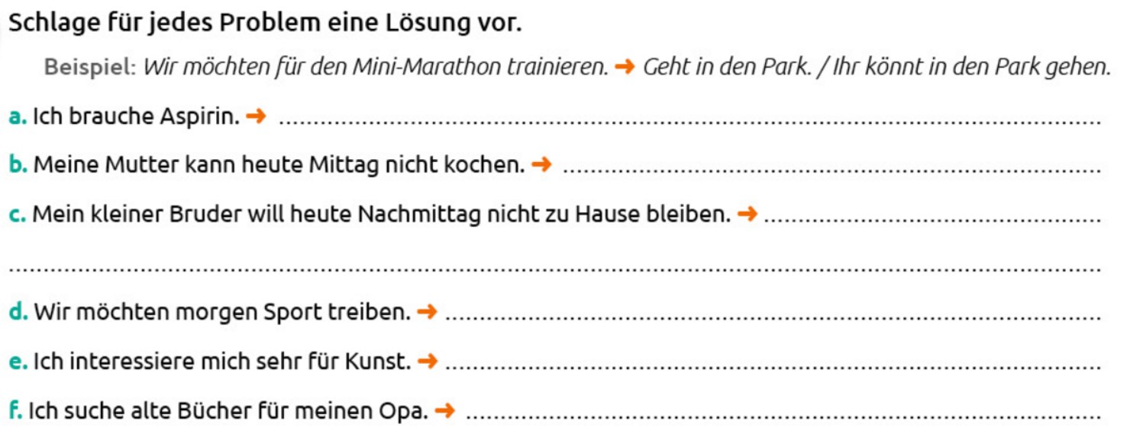
Du kannst zur Apotheke gehen.
Du kannst ins Restaurant gehen.
Er kann in den Park gehen.
Ihr könnt ins Schwimmbad gehen.
Du kannst ins Museum gehen.
Du kannst in die Bibliothek gehen.

Slide 8
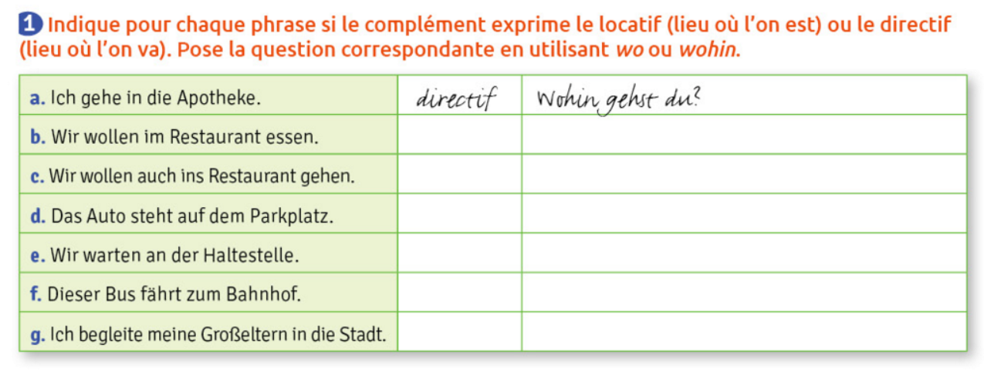
locatif
Wo wollt ihr essen?
directif
Wohin wollt ihr gehen?
locatif
Wo steht das Auto?
locatif
Wo wartet ihr?
directif
Wohin fährt dieser Bus?
directif
Wohin begleitest du deine Großeltern?

Slide 9
(Buch Seite 87)

